Slide 1
Deep Rock Galactic

Slide 2
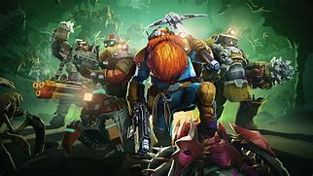

Opis
W Deep Rock Galactic wcielasz się w futurystycznego krasnoluda pracującego dla tytułowej firmy kopalniczej eksploatującej z materiałów planetę Hoxxes.

Slide 3
Gameplay
To kooperacyjna gra z maksymalnie 3 innymi graczami o zwalczaniu obcych robali podczas robienia różnych zadań narzuconych przez twojego szefa. Do wyboru są 4 różne klasy każda z ekskluzywnymi akcesoriami. Deep Rock Galactic ma też proceduralnie generowane mapy gwarantując że poszczególne misje nie staną się powtarzalne i nudne.

Slide 4
Społeczność
Społeczność Deep Rock Galactic jest jedną z najlepszych i najmilszch, jako że gra zmusza cię do współpracowania z innymi i za przegraną nic się nie traci. Nie ma też prawie żadnych mikropłatności, a jedyne jakie są, są czysto kosmetyczne.

